Slide 1
ОВРАЖНАЯ ЭРОЗИЯ КАК ИСТОЧНИК РЕЧНЫХ НАНОСОВ: ОПЫТ ЧИСЛЕННОГО АНАЛИЗА
Сидорчук Алексей Юрьевич
Московский государственный университет, Москва, Россия, fluvial05@gmail.com

Slide 2
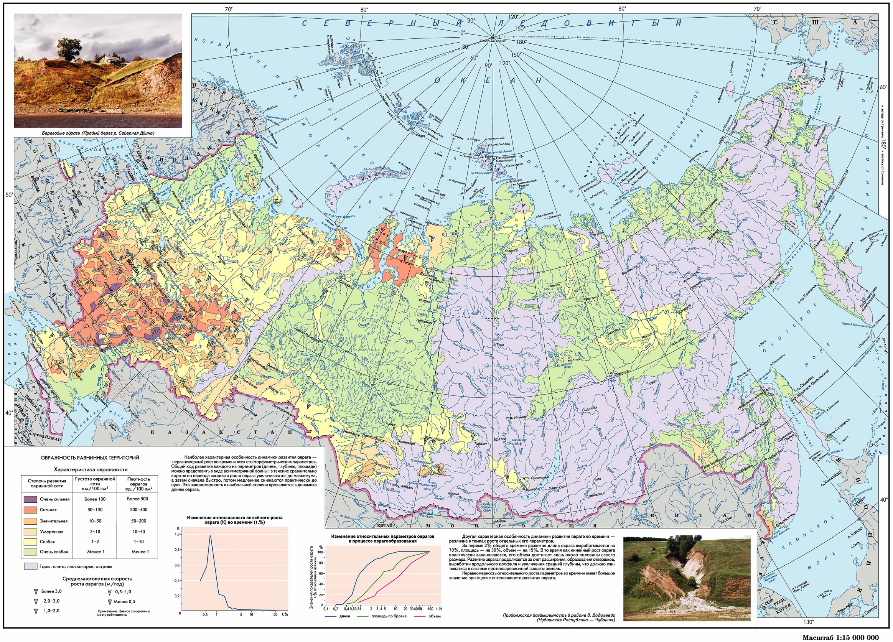

Slide 3
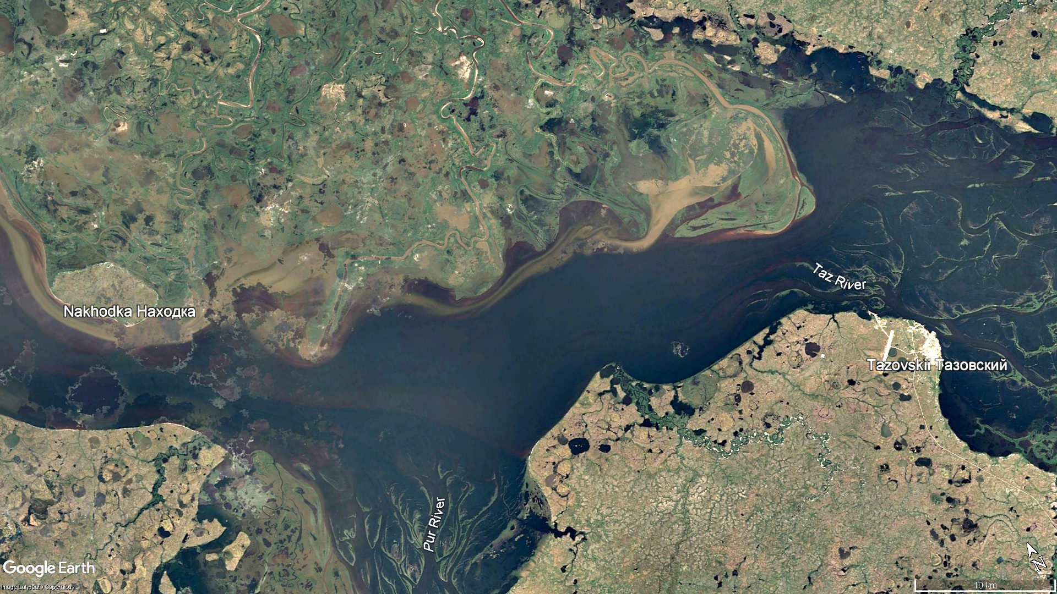

Slide 4
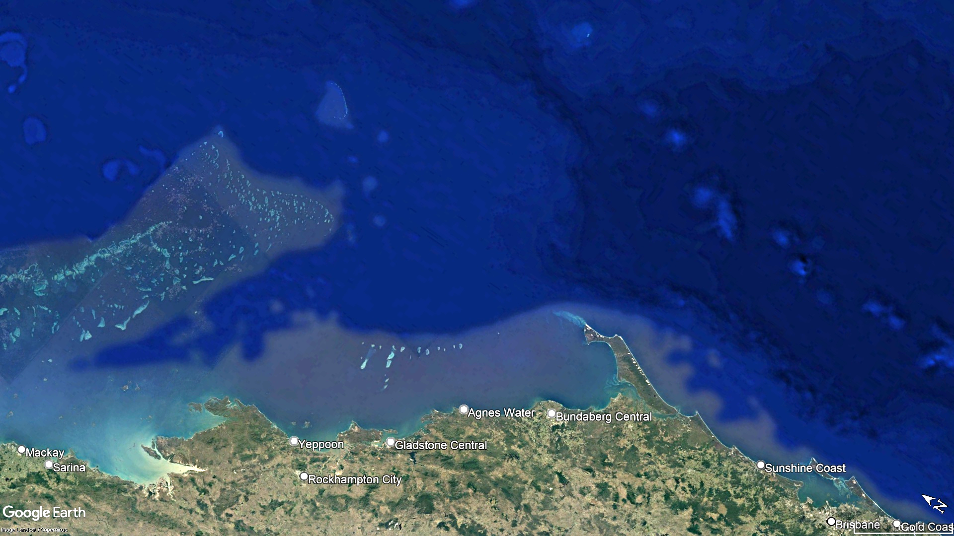

Slide 5
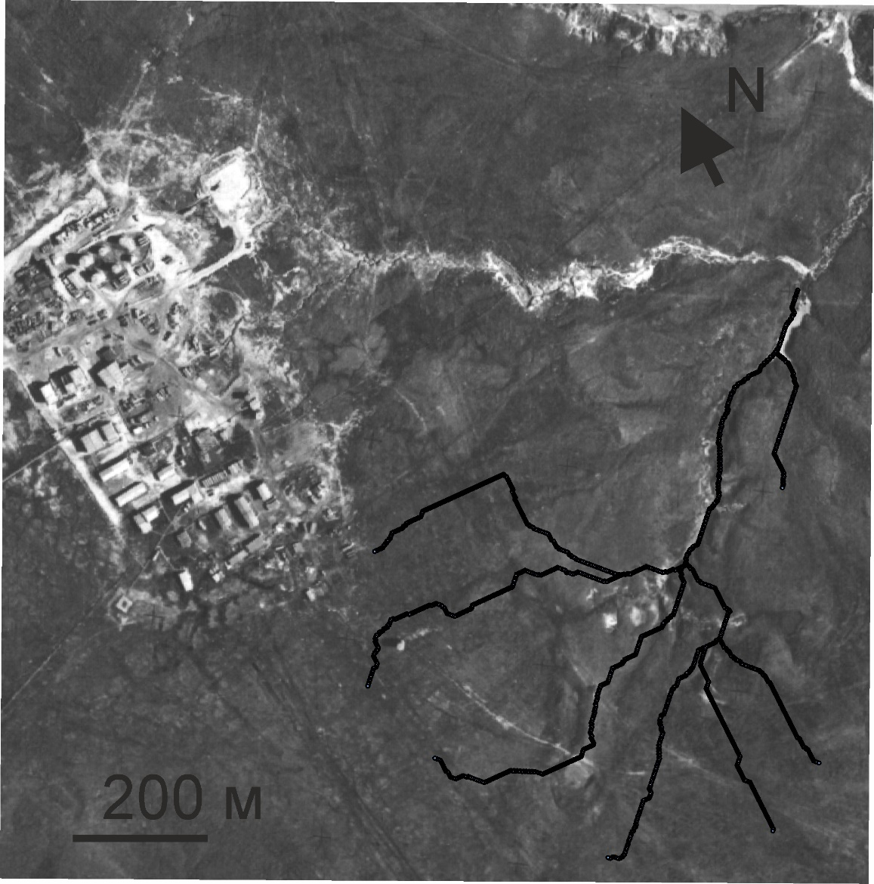
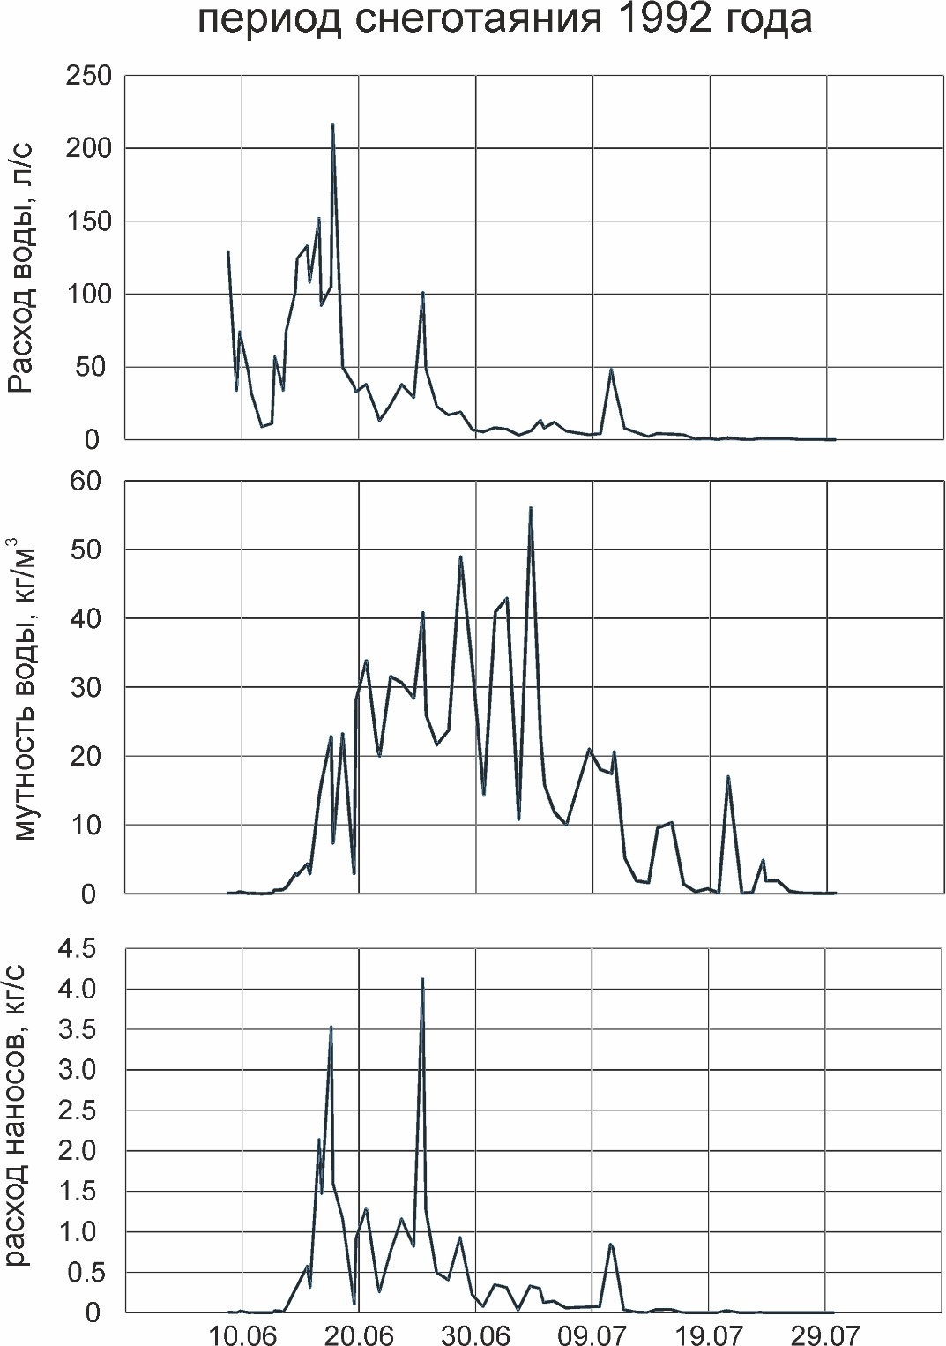
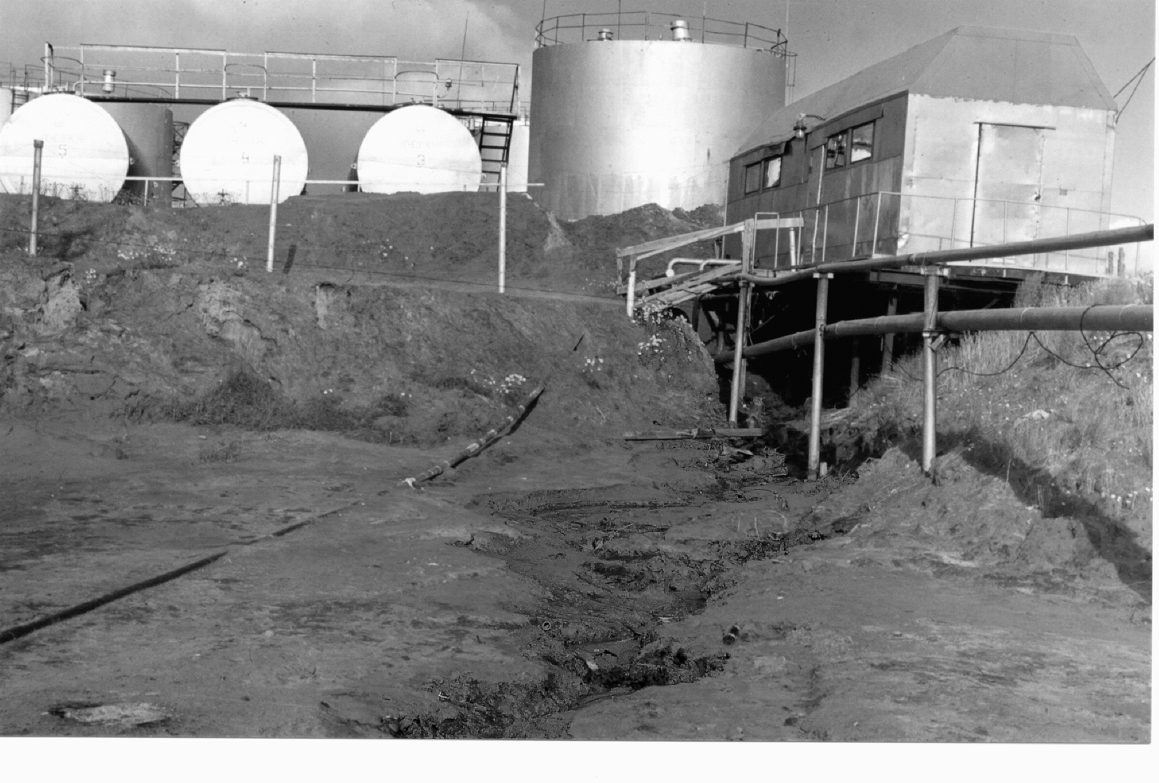

Slide 6
Динамическая модель овражной эрозии и термоэрозии GULTEM

Slide 7
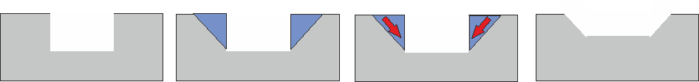
Модель двухступенчатая:
Рассчитывается глубина и ширина эрозионного и термоэрозионного размыва прямоугольной формы за время эпизода стока воды (периода снеготаяния или ливня)
За время между эпизодами стока размыв прямоугольной формы склоновыми процессами преобразуется в трапецию со сторонами под углом естественного откоса и с объемом, равным объему эрозионного размыва
Трапециевидный поперечный профиль оврага
Прямоугольный размыв
Неустойчивые склоны
Склоновые процессы

Slide 8
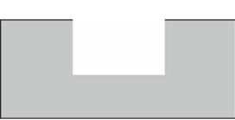
Прямоугольный размыв

Slide 9
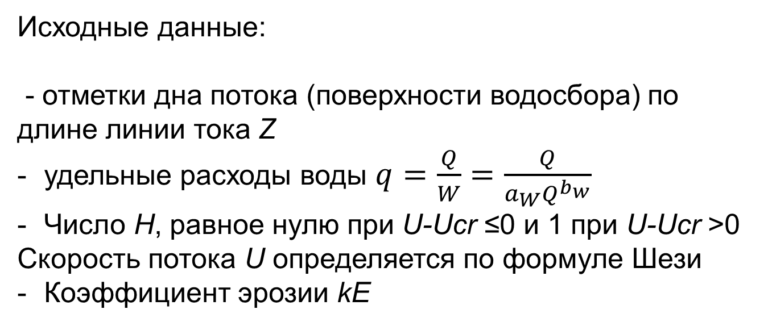
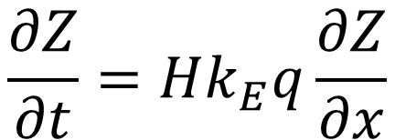
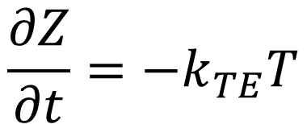
Механическая эрозия
Исходные данные:
- отметки дна потока (поверхности водосбора) по длине линии тока Z
удельные расходы воды $q=\frac{Q}{W}=\frac{Q}{a_{W}Q^{b_{w}}}$
Число H, равное нулю при U-Ucr ≤0 и 1 при U-Ucr >0
Скорость потока U определяется по формуле Шези
Коэффициент эрозии kE
$$\frac{∂Z}{∂t}=Hk_{E}q\frac{∂Z}{∂x}$$
термоэрозия
$$\frac{∂Z}{∂t}=−k_{TE}T$$
- Температура воды (воздуха) T
- Коэффициент термоэрозии kTE
Если скорость механической эрозии больше скорости термоэрозии, талый грунт все время удаляется и считаем по формуле термоэрозии
Если скорость механической эрозии меньше скорости термоэрозии, формируется слой талого грунта и считаем по формуле эрозии

Slide 10
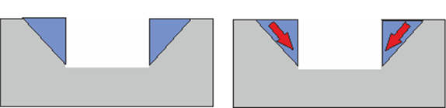
Неустойчивые склоны
Склоновые процессы

Slide 11

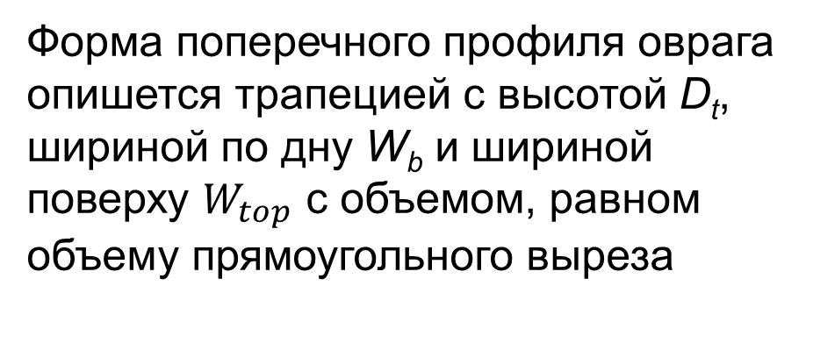
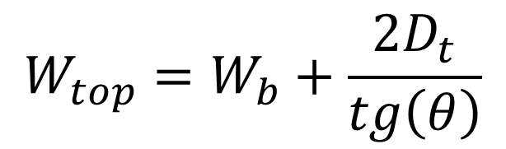

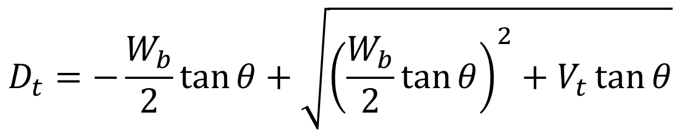



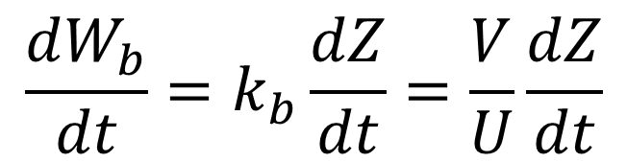
Форма поперечного профиля оврага опишется трапецией с высотой D_{t}, шириной по дну W_{b} и шириной поверху $W_{top}$ с объемом, равном объему прямоугольного выреза
$$W_{top}$$
$$D_{t}$$
$$θ$$
$$W_{b}$$
$$\frac{dW_{b}}{dt}=k_{b}\frac{dZ}{dt}=\frac{V}{U}\frac{dZ}{dt}$$
Ширина прямоугольного размыва
$$V_{t}=W_{b }\left(Z_{t−1}−Z_{t}\right)$$
Объем размыва
$$D_{t}=−\frac{W_{b}}{2}\tan{θ+\sqrt{{\left(\frac{W_{b}}{2}\tan{θ}\right)}^{2}+V_{t}\tan{θ}}}$$
Глубина трапеции после оползания бортов
$$W_{top}=W_{b}+\frac{2D_{t}}{tg\left(θ\right)}$$
Ширина трапеции поверху

Slide 12
Ucr – неразмывающая скорость потока
Q – расход воды, который можно выразить через слой стока M и площадь водосбора F;
Z – отметка дна потока или поверхности водосбора
W - ширина потока по эмпирической формуле;
D – глубина потока по эмпирической формуле;
n – коэффициент шероховатости в формуле Маннинга
T - температура воды (воздуха)
θ – угол естественного откоса
kE - Коэффициент эрозии
kb - Коэффициент эрозии берегов
kTE - Коэффициент термоэрозии
DEM - Цифровая модель рельефа – линии тока, для каждой по ее длине отметки поверхности, площади водосбора

Slide 13

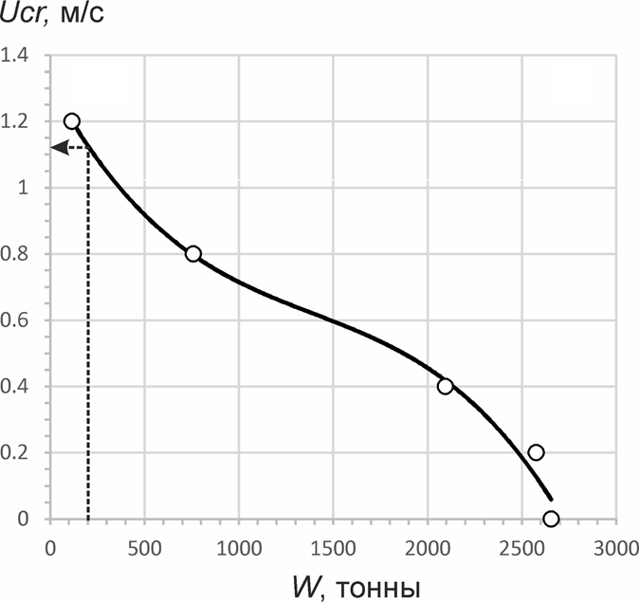
Для ненарушенных водосборов
Для водосборов с нарушенным
растительным покровом

Slide 14
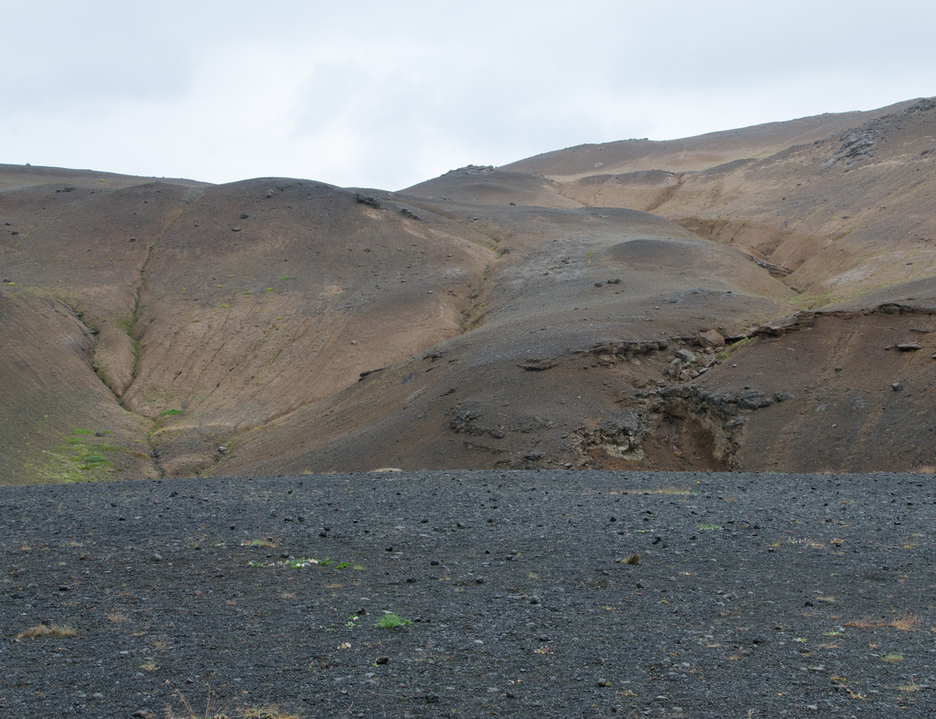
Спасибо за внимание

